Slide 1
Využitie zemetrasných vĺn a zloženie zeme

Slide 2
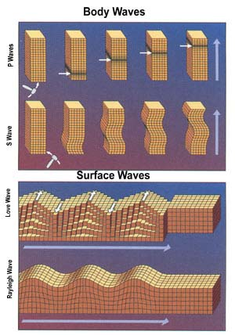
Seizmické vlny
Povrchové
Objemové
P-vlny S-vlny
Pozdĺžne Priečne

Slide 3
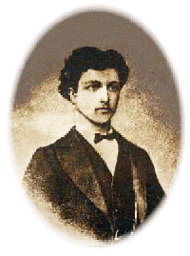
Andrija Mohorovičić
1909
Mohorovičićova diskontinuita
rozhranie medzi zemskou kôrou
a zemským plášťom
zmena hustoty z 2,9 na 3,3 kg.dm−3

Slide 4
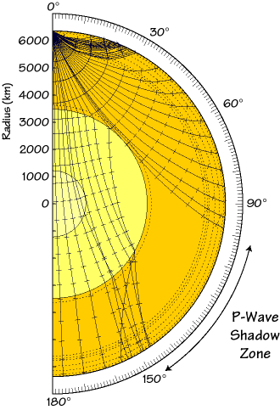

Slide 5
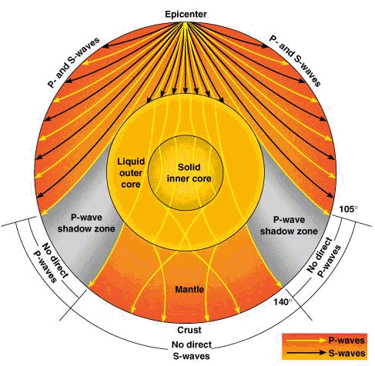

Slide 6
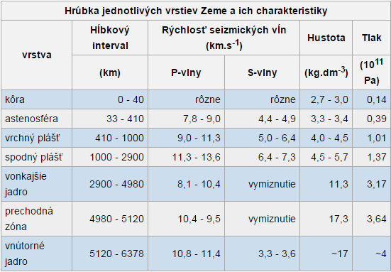

Slide 7
Vypracoval: Samuel Kostúr 3.B

